Slide 1
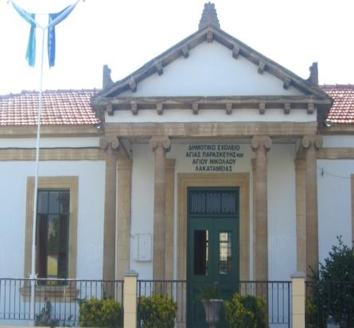
Α΄ Δημοτικό Σχολείο Λακατάμειας (Κ.Β΄)
Η Κύπρος στην Ευρώπη
Στόχος υπό έμφαση 2011-2012
Παρουσίαση: Γιώτα Παναγιώτου

Slide 2
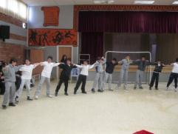
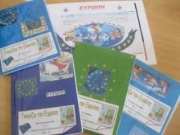
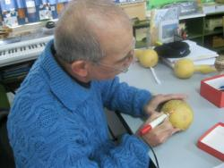
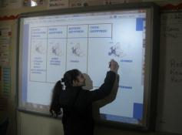
ΑΞΟΝΕΣ
ΑΝΑΛΥΤΙΚΟ ΠΡΟΓΡΑΜΜΑ: ΔΙΑΘΕΜΑΤΙΚΗ ΠΡΟΣΕΓΓΙΣΗ.
ΧΡΗΣΗ Τ.Π.Ε. - ΑΞΙΟΠΟΙΗΣΗ ΥΛΙΚΟΤΕΧΝΙΚΗΣ ΥΠΟΔΟΜΗΣ ΤΟΥ ΣΧΟΛΕΙΟΥ.
ΑΞΙΟΠΟΙΗΣΗ ΤΩΝ ΠΡΟΣΟΝΤΩΝ ΚΑΙ ΠΡΟΣΩΠΙΚΩΝ ΕΝΔΙΑΦΕΡΟΝΤΩΝ ΤΟΥ ΑΝΘΡΩΠΙΝΟΥ ΔΥΝΑΜΙΚΟΥ.
ΔΗΜΙΟΥΡΓΙΚΗ ΑΠΑΣΧΟΛΗΣΗ ΤΩΝ ΠΑΙΔΙΩΝ ΣΤΟΝ ΕΛΕΥΘΕΡΟ ΣΧΟΛΙΚΟ ΧΡΟΝΟ.

Slide 3
ΤΟΜΕΙΣ ΕΝΑΣΧΟΛΗΣΗΣ
ΓΝΩΡΙΜΙΑ ΜΕ ΤΟΝ ΠΟΛΙΤΙΣΜΟ ΜΑΣ ΚΑΙ ΔΙΑΤΗΡΗΣΗ ΤΗΣ ΕΘΝΙΚΗΣ ΜΑΣ ΤΑΥΤΟΤΗΤΑΣ
ΓΝΩΡΙΜΙΑ ΜΕ ΤΟΝ ΤΟΠΟ ΜΑΣ ΩΣ ΜΕΡΟΣ ΤΗΣ ΕΥΡΩΠΑΪΚΗΣ ΕΝΩΣΗΣ
ΓΝΩΡΙΜΙΑ ΚΑΙ ΣΥΝΕΡΓΑΣΙΑ ΜΕ ΕΤΑΙΡΟΥΣ ΜΑΣ ΣΤΗΝ ΕΥΡΩΠΑΪΚΗ ΕΝΩΣΗ
ΓΝΩΡΙΜΙΑ ΜΕ ΤΙΣ ΑΡΧΕΣ ΚΑΙ ΑΞΙΕΣ ΣΤΙΣ ΟΠΟΙΕΣ ΒΑΣΙΖΕΤΑΙ Η Ε.Ε.
ΠΡΑΚΤΙΚΕΣ ΕΦΑΡΜΟΓΕΣ ΤΟΥ ΤΙ ΣΗΜΑΙΝΕΙ ΝΑ ΕΙΣΑΙ ΕΝΕΡΓΟΣ ΠΟΛΙΤΗΣ

Slide 4
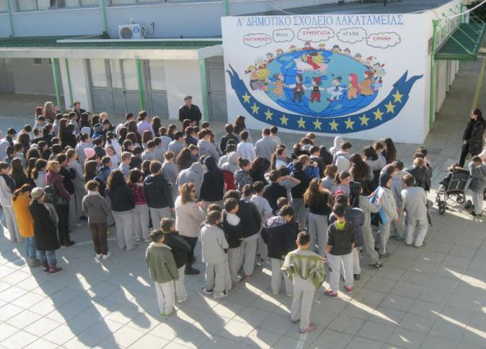
ΠΩΣ ΞΕΚΙΝΗΣΑΜΕ:
ΜΕ ΕΜΠΝΕΥΣΗ ΚΑΙ ΔΗΜΙΟΥΡΓΙΚΗ ΔΙΑΘΕΣΗ!

Slide 5
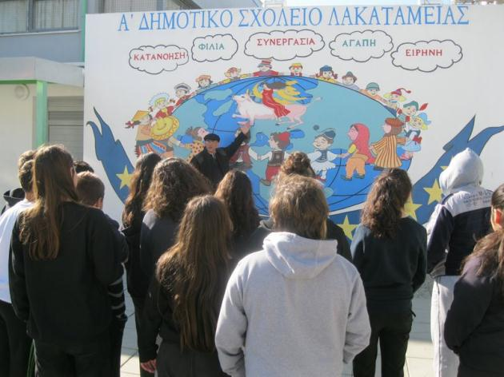
ΑΞΙΟΠΟΙΗΣΗ ΤΗΣ ΔΗΜΙΟΥΡΓΙΑΣ ΓΙΑ ΜΑΘΗΣΗ!

Slide 6
Α.ΓΝΩΡΙΜΙΑ ΜΕ ΤΟΝ ΠΟΛΙΤΙΣΜΟ ΜΑΣ ΚΑΙ ΔΙΑΤΗΡΗΣΗ ΤΗΣ ΕΘΝΙΚΗΣ ΜΑΣ ΤΑΥΤΟΤΗΤΑΣ
Ο ΜΥΘΟΣ ΤΗΣ ΕΥΡΩΠΗΣ
Έρευνα σε διάφορες πηγές και συγγραφή του Μύθου της Ευρώπης σε φυλλάδιο για τα παιδιά.
Επεξεργασία του φυλλαδίου στις τάξεις από τα παιδιά και συμπλήρωση σχετικών εργασιών.
Αξιοποίηση και σχετικού κειμένου ‘Η Ευρώπη και ο ταύρος’ από το βιβλίο ‘Με λογισμό και μ΄όνειρο’ .
Γνωριμία με έργα ευρωπαίων καλλιτεχνών που πραγματεύονται το μύθο της Ευρώπης.
Εικονογράφηση του μύθου από τα ίδια τα παιδιά.

Slide 7
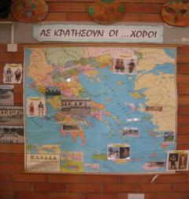
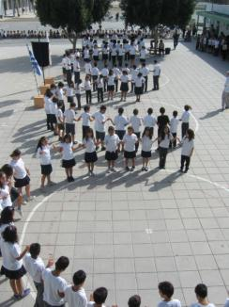
2. ΠΑΡΑΔΟΣΙΑΚΟΙ ΧΟΡΟΙ
Δραστηριοποίηση ομίλου παραδοσιακών χορών που λειτουργεί τα πρωινά και κάποια διαλείμματα και απασχολεί δημιουργικά τα παιδιά στον ελεύθερό τους χρόνο. Οι χοροί παρουσιάζονται σε διάφορες σχολικές εκδηλώσεις και πολύ σύντομα θα παρουσιαστούν σε εκδήλωση του Τμήματος Αναπτύξεως Υδάτων και σε τηλεοπτικό πρόγραμμα του Ρ.Ι.Κ.

Slide 8
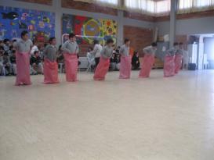
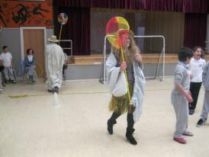
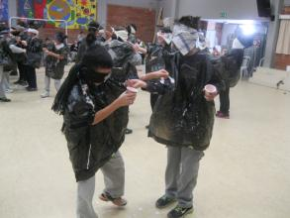
3. ΗΘΗ ΚΑΙ ΕΘΙΜΑ ΤΟΥ ΤΟΠΟΥ ΜΑΣ
Εκδήλωση με παραδοσιακά παιχνίδια, τραγούδια και χορούς, πουρέκκια και «πελλόμασκες» την ημέρα της Τσικνοπέμπτης.
Εκμάθηση κυπριακών παραδοσιακών τραγουδιών όπως π.χ. ΄Ρούλλα μου Μαρούλλα μου’ και΄Αγάπησα την που καρκιάς΄.

Slide 9
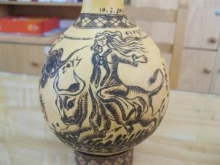
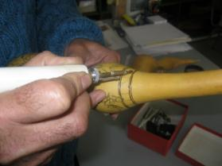
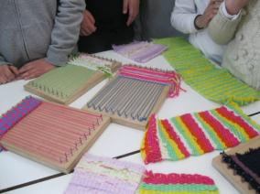
4. Η ΠΑΡΑΔΟΣΗ ΜΕΣΑ ΑΠΟ ΤΗΝ ΤΕΧΝΗ
Παρουσίαση στα παιδιά της τεχνικής της ζωγραφικής σε κολότζια. Ζωγραφίστηκε κολότζι με παραστάσεις από το μύθο της Ευρώπης.
Ζωγραφική σε πιάτο με παραδοσιακά μοτίβα.
Ύφανση σε αυτοσχέδιους αργαλειούς.
Κατασκευή σανιδόσχημων ειδωλίων.

Slide 10
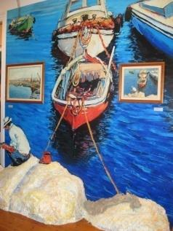
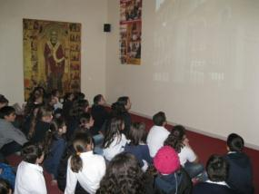
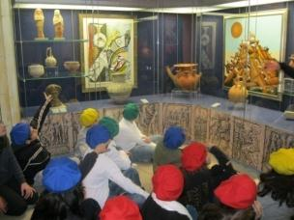
5. Η ΤΕΧΝΗ ΣΤΗΝ ΚΥΠΡΟ ΜΕΣΑ ΑΠΌ ΤΟΥΣ ΑΙΩΝΕΣ
Συμμετοχή στα εκπαιδευτικά προγράμματα του Βυζαντινού
Μουσείου και του Πολιτιστικού Κέντρου της Λαϊκής Τράπεζας
¨Τέχνη είναι...¨ με σκοπό τη γνωριμία των παιδιών με την τέχνη του
τόπου μας μέσα από τους αιώνες.

Slide 11
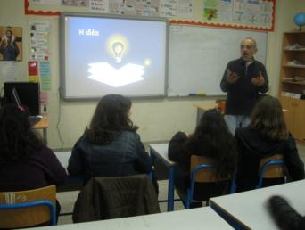
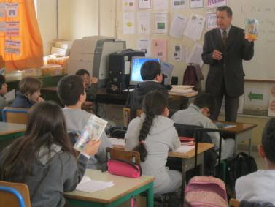
6. ΓΝΩΡΙΜΙΑ ΜΕ ΤΟΥΣ ΚΥΠΡΙΟΥΣ ΣΥΓΓΡΑΦΕΙΣ ΚΑΙ ΤΟ ΕΡΓΟ ΤΟΥΣ
Επίσκεψη στο σχολείο μας από τον κ. Φρίξο Μιχαηλίδη και τον
κ. Αντρέα Κωσταντινίδη και παρουσίαση των έργων τους και της
διαδικασίας συγγραφής ενός βιβλίου στα παιδιά.
Μελέτη και επεξεργασία κάποιων από τα έργα τους στις τάξεις.

Slide 12
7. ΣΥΓΓΡΑΦΗ ΤΣΙΑΤΤΙΣΤΩΝ ΜΕ ΘΕΜΑ ΤΗΝ Ε.Ε.
Εεε…Τον Ιούλη τον καλό εν να ΄ρτει προεδρία
εεε…τζιαι τούτο το μικρό νησί εν ΄ναν η αρχηγíα .
Εεε …τα δώδεκα αστέρκα της ούλλα σημαίνουν κάτι,
εεε… το ναν εν΄ η ειρήνη τζιαι τ΄άλλον η αγάπη.
Εεε…η Ελλάδα επάττησε, αλλά ένει στην Ευρώπη
εεε… μάχουνται να την φκάλουσιν μα τζείνη εβυζακώθην.
Εεε…λαλώ σας Ευρωπαίοι μου σε μιαν εξαμηνία,
εεε… η Κύπρος μας η ξακουστή θα΄χει την προεδρία.
Εεε… ΄φάτσησεν την Ευρώπη μας κρίση, μεγάλη κρίση
εεε… τζιαι έτσι οι προέδροι μας πρέπει
να ΄ βρούσιν λύση
Εεε… ο πύργος του Άιφελ ένει στη Γαλλία
εεε… τζιαι το ρολόι του Βig ben ένει στην Αγγλία

Slide 13
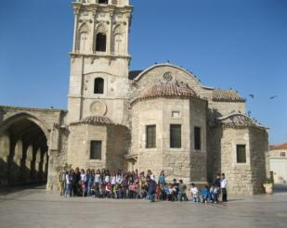
Β. ΓΝΩΡΙΜΙΑ ΜΕ ΤΟΝ ΤΟΠΟ ΜΑΣ ΩΣ ΜΕΡΟΣ ΤΗΣ ΕΥΡΩΠΑΪΚΗΣ ΕΝΩΣΗΣ
1. Πραγματοποίηση εκδρομών και επισκέψεων σε βουνό, θάλασσα και διάφορα αξιοθέατα του τόπου μας.
2. Δημιουργία διαφημιστικών φυλλαδίων για την Κύπρο με σκοπό την προσέλκυση τουριστών.
3. Γνωριμία με τη χλωρίδα και την πανίδα του τόπου μας μέσα από παρουσιάσεις και επιτόπιες μελέτες με έμφαση στα ενδημικά φυτά και ζώα της Κύπρου.
4. Γνωριμία με μνημεία από διάφορες ιστορικές
περιόδους της Κύπρου και συσχετισμός
με την ιστορία άλλων ευρωπαϊκών χωρών.

Slide 14
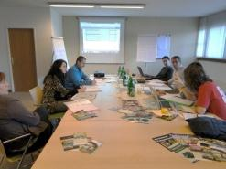
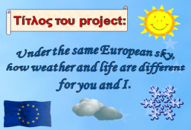

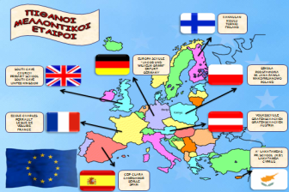
Γ. ΓΝΩΡΙΜΙΑ ΚΑΙ ΣΥΝΕΡΓΑΣΙΑ ΜΕ ΕΤΑΙΡΟΥΣ ΜΑΣ ΣΤΗΝ ΕΥΡΩΠΑΪΚΗ ΕΝΩΣΗ
1.Αίτηση για συμμετοχή στο Ευρωπαϊκό Πρόγραμμα Comenius και προπαρασκευαστική συνάντηση στην Αυστρία τον Ιανουάριο.

Slide 15
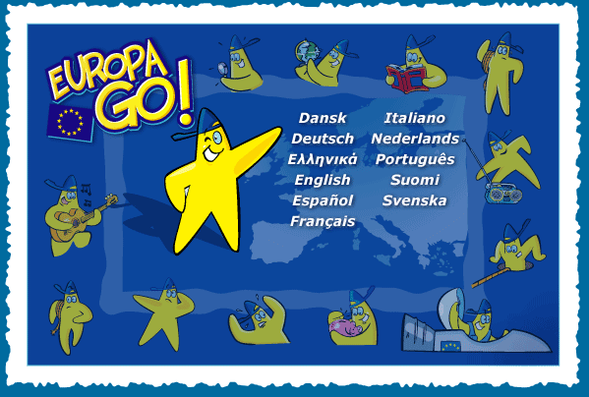
2. Παρουσίαση με εφαρμογές στο διαδραστικό πίνακα με θέμα την ιστορία της E.Ε. και τις διευρύνσεις της.
3.Αξιοποίηση του έντυπου υλικού από το Ευρωπαϊκό Κοινοβούλιο και την Ευρωπαϊκή Επιτροπή (βιβλιαράκι μαθητή, χάρτες, αφίσες κ.ά.), που προμηθευτήκαμε από το Σπίτι της Ευρώπης στην Κύπρο.
4.Σύνδεση με τη γωνιά του παιδιού στη διαδικτυακή πύλη της Ε.Ε. www.europa.eu και αξιοποίηση των παιχνιδιών και του ηλεκτρονικού υλικού για εκμάθηση των χωρών μελών της Ε.Ε., των αξιοθέατων διαφόρων χωρών, του νομίσματος, των σημαιών κτλ.
/

Slide 16

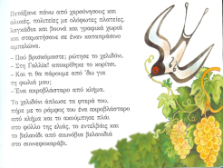
5. Εμπλουτισμός και σνδέσεις της ιστοσελίδας του σχολείου με σχετικό υλικό. http://dim-lakatameia1-kb-lef.schools.ac.cy
6. Έρευνα στο διαδίκτυο και δημιουργία από τα παιδιά σχετικών project για την Ε.Ε. (ιστορία, γλώσσες, χώρες, αξιοθέατα κτλ.)
7. Αξιοποίηση του παραμυθιού του Ευγένιου Τριβιζά ‘Ενα χελιδόνι για την Ευρώπη΄(καταγραφή των φυτών που μάζεψε το χελιδόνι από τις διάφορες Ευρωπαϊκές χώρες).

Slide 17
8. Λύση κρυπτόλεξων με τα ονόματα των χωρών και κατασκευή δικών τους κρυπτόλεξων με τις πρωτεύουσες των χωρών (λύση των κρυπτολέξων από τους συμμαθητές τους).
9. Συμπλήρωση χάρτη με τα περιγράμματα των ευρωπαϊκών χωρών.
10. Εντοπισμός και τοποθέτηση σε χάρτες των ονομάτων των χωρών και των πρωτευουσών τους.

Slide 18
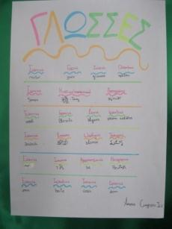
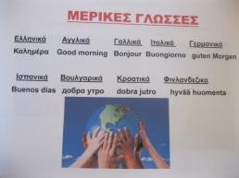
11.Γνωριμία με τις 23 γλώσσες της Ε.Ε. , ομαδοποίησή τους, διεξαγωγή διαλόγων σε διάφορες γλώσσες με απλές φράσεις και χρήση του google translate για μετάφραση διαφόρων λέξεων σε όλες τις γλώσσες της Ε.Ε.

Slide 19
12. Δημιουργία διαφημιστικών φυλλαδίων για άλλες ευρωπαϊκές χώρες με σκοπό την προσέλκυση τουριστών.
13. Δημιουργία της ταυτότητας μιας χώρας με σκοπό την παρουσίασή της προς τους συμμαθητές τους.
14. Γνωριμία με την ιστορία του ευρώ και τις χώρες που το υιοθέτησαν. Εντοπισμός των στοιχείων της αυθεντικότητάς τους.
15. Επίλυση μαθηματικών προβλημάτων με το ευρώ και δημιουργία δικών τους προβλημάτων.
16. Σύγκριση του πληθυσμού και της έκτασης των ευρωπαϊκών χωρών και δημιουργία δικών τους μαθηματικών προβλημάτων και γραφικών παραστάσεων.
17. Έρευνα για το ποιες οικογένειες έχουν ευρωπαϊκά αυτοκίνητα και
κατασκευή γραφικής παράστασης.

Slide 20
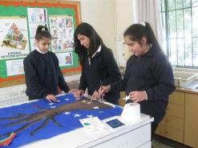
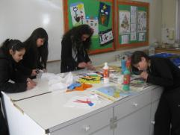
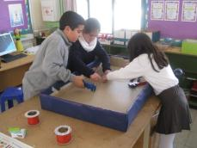
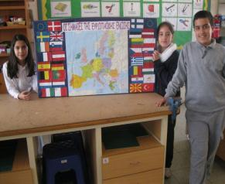
18. Δημιουργία ατομικών και ομαδικών
έργων τέχνης .
19. Δημιουργία 2 μεγάλων παιχνιδιών τύπου παντογνώστη για να παίζουν τα παιδιά στον ελεύθερό τους χρόνο .

Slide 21
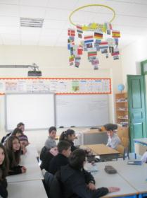
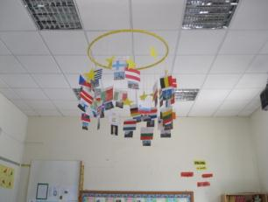
20. Δημιουργία μόμπιλο (mobile) με σημαίες και αξιοθέατα ευρωπαϊκών χωρών για διακόσμηση αιθουσών
διδασκαλίας.
21. Δημιουργία έκθεσης με σουβενίρ και ταξιδιωτικούς οδηγούς
από διάφορες χώρες της Ε.Ε.

Slide 22
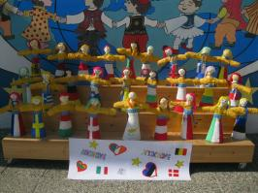
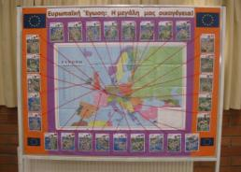
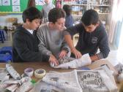
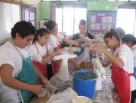
22. Συλλογή από συνταγές άλλων χωρών και παρασκευή κάποιων .
23. Ακρόαση και εκμάθηση τραγουδιών από άλλες χώρες.
24. Εκμάθηση ονομάτων χωρών και εθνικοτήτων, και περιγραφή των σημαιών, με βάση τα χρώματά τους, στο μάθημα των Αγγλικών.
25. Κατασκευή κούκλων με παλιές εφημερίδες , βαμμένες στα χρώματα των σημαιών ώστε να συνθέτουν το έμβλημα της Ε.Ε. «Ενωμένη στην πολυμορφία».
26. Δημιουργία πινακίδων σε
διάφορες αίθουσες για την
Ευρώπη.

Slide 23
Δ. ΓΝΩΡΙΜΙΑ ΜΕ ΤΙΣ ΑΡΧΕΣ ΚΑΙ ΑΞΙΕΣ ΣΤΙΣ ΟΠΟΙΕΣ ΒΑΣΙΖΕΤΑΙ Η Ε.Ε.
1. Δημιουργία ιδεοθύελλας με τις αξίες και τις αρχές της Ε.Ε.
2. Εντοπισμός των κοινών αξιών, του κοινού πολιτισμού και της κοινής ιστορίας των χωρών της Ε.Ε. αλλά και του σεβασμού στη διαφορετικότητα και στην πολυμορφία που υπάρχει στην Ε.Ε.
3. Δημιουργία , με πολυστερίνη , του δέντρου της Ευρώπης με γραμμένες τις αξίες στα ευρωπαϊκά αστέρια.
4. Γνωριμία με τα θεσμικά όργανα της Ε.Ε. και τα θέματα με τα οποία ασχολείται ο/η κάθε επίτροπος (περιβάλλον, φτώχια, αειφόρος ανάπτυξη, εκπαίδευση, ανανεώσιμες πηγές ενέργειας, αλιεία, οικονομία κτλ.)

Slide 24
5. Έρευνα για το ποιοι είναι οι Κύπριοι Ευρωβουλευτές και η Κύπρια Επίτροπος.
6. Παρουσίαση στο πρόγραμμα power point με θέμα την κλιματική αλλαγή και τις σχετικές δράσεις της E.Ε.
7. Γνωριμία με άλλες δράσεις της Ε.Ε. για μια πιο πράσινη Ευρώπη.
8. Παιχνίδι ρόλων με θέμα την καταστροφή παραγκουπόλεων για τον εξωραϊσμό κάποιων περιοχών .
9. Ενσυναίσθηση: Μπαίνουν στη θέση ενός παιδιού που ζει σε μια παραγκούπολη.
10. Συμμετοχή στο διαγωνισμό για την παραγωγικότητα.
11. Συγγραφή σλόγκαν, μηνυμάτων με βάση τις προτεραιότητες που έθεσε το Υ.Π. για την περίοδο της προεδρίας.
12. Ετοιμασία μικροκατασκευών για να δίνονται ως αναμνηστικά δωράκια.

Slide 25
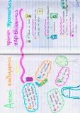
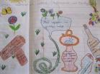
Ε. ΠΡΑΚΤΙΚΕΣ ΕΦΑΡΜΟΓΕΣ ΤΟΥ ΤΙ ΣΗΜΑΙΝΕΙ ΝΑ ΕΙΣΑΙ ΕΝΕΡΓΟΣ ΠΟΛΙΤΗΣ
1. Συγγραφή επιστολής σε κάποιο Κύπριο Ευρωβουλευτή με σκοπό τον εντοπισμό και την επίλυση κάποιου κοινωνικού προβλήματος που απασχολεί το κάθε παιδί.
2. Συγγραφή άρθρου με θέμα το πρόβλημα στη Λίμνη του Μαγκλή και την ενεργοποίηση των πολιτών με σκοπό τη διάσωση της λίμνης.
3. Δημιουργία αφίσας με απλούς καθημερινούς τρόπους για την προστασία του περιβάλλοντος.

Slide 26

9^{Η} ΜΑΪΟΥ
Η ημέρα της Ευρώπης θα γιορταστεί με βιωματικά εργαστήρια-σταθμούς που θα επισκέπτονται τα παιδιά, κατά ομάδες, καθ’ όλη τη διάρκεια της ημέρας. Στην εκδήλωση αυτή θα προσκαλεστούν και οι γονείς των παιδιών.

Slide 27
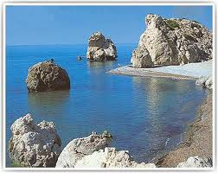
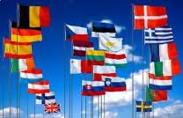
Ενωμενη στην πολυμορφια
Σας ευχαριστώ!

Slide 28
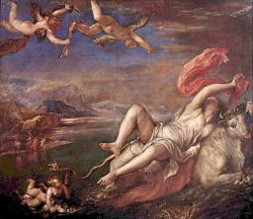
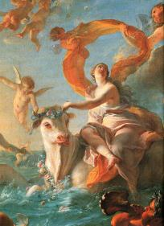
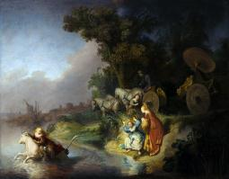
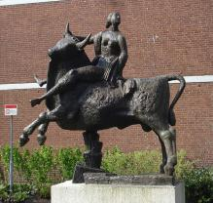
Πίνακας του Τιτσιάνο (Ιταλός ζωγράφος, 1488-1576) | Πίνακας του Νοέλ-Νικολά Κουπέλ ( Γάλλος ζωγράφος, 1690-1734)
Πίνακας του Ρέμπραντ (Ολλανδός ζωγράφος, 1609-1669)
 | Η αρπαγή της Ευρώπης (άγαλμα στη Χάγη)

Slide 29
